Slide 1
Презентация урока по технологии в 5 классе по теме: «Понятие о машине и механизме».
Выполнил: учитель технологии МОУ СОШ №77
Дергачев С.Л.
г.Волгоград 2014

Slide 2
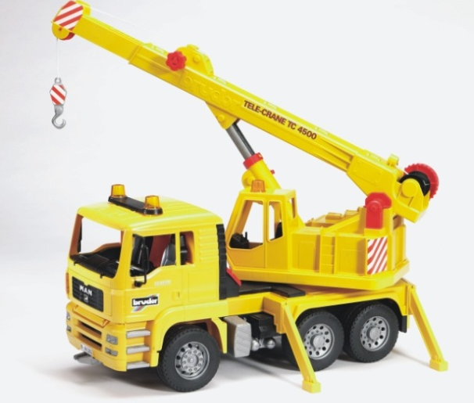
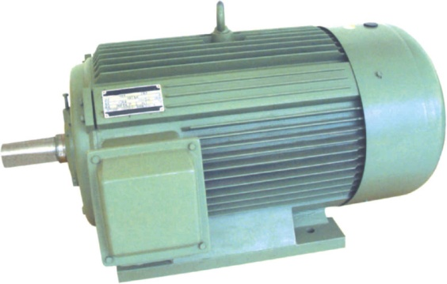
Расставьте машины по их назначению. В чем их особенности?
Энергетические
Рабочие
Информационные
это машины, использующие механическую или иную энергию для преобразования и перемещения предметов обработки и грузов.
это машины, которые предназначены для преобразования, обработки и передачи информации
это машины, преобразующие один вид энергии в другой
Справка
Машина-это техническое устройство, состоящее из механизмов и преобразующее энергию, материалы или информацию.

Slide 3
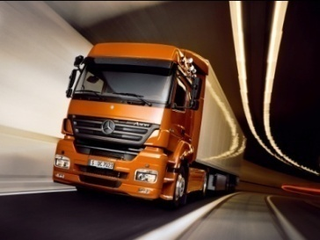
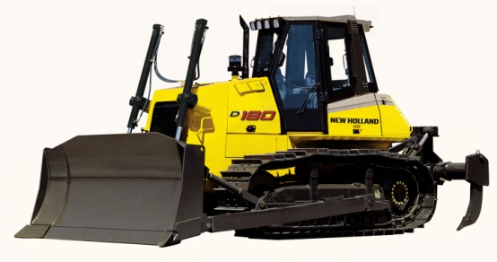
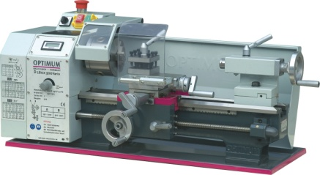
Какие машины не являются технологическими. В чем особенности технологических машин?
Станок – технологическая машина предназначенная ля изменения формы, размеров и качества поверхности материалов
Справка
Технологические машины – это машины, предназначенные для производства или преобразования материалов и изделий (станки…)

Slide 4
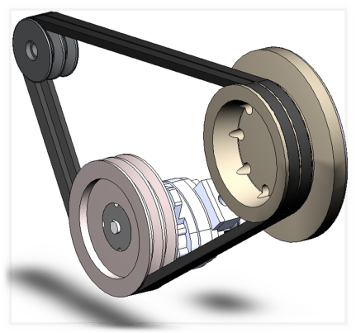
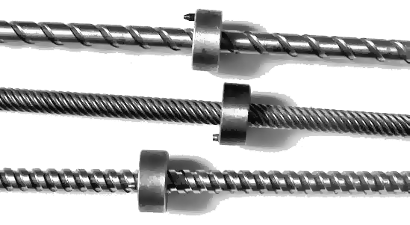
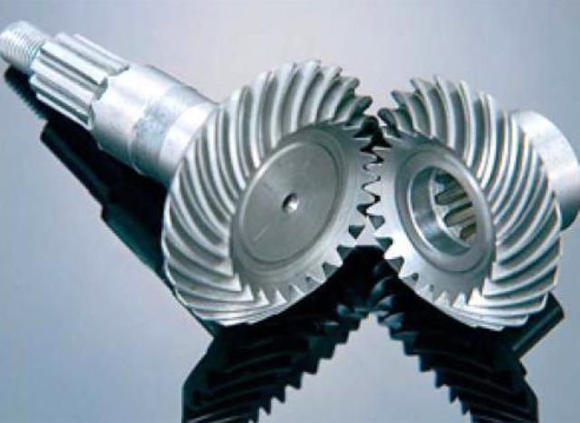
Расставьте название передаточных механизмов. В чем особенность каждого?
Ременная
Зубчатая
Цепная
Винт-гайка
Справка
Механизм-это совокупность подвижно соединенных деталей (звеньев), совершающих под действием приложенных сил определенные целесообразные движения

Slide 5
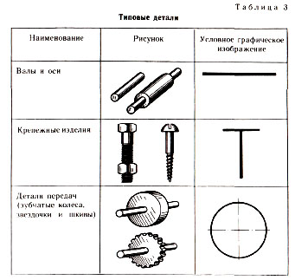
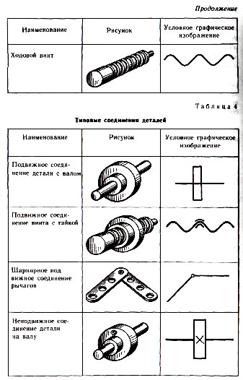
Деталь - наименьшая неделимая (не разбираемая) часть машины. Типовые детали – детали, которые выполняют одну и ту же роль в различных технических устройствах.

Slide 6
Распределите детали по назначению и помогите им найти свой домик
гайка
вал
болт
заклепка
звездочка
шайба
шкив
шпонка
гвоздь
ремень
шуруп
шестерня
крепежные
передаточные

Slide 7
Найдите на зажиме столярного верстака детали передаточного механизма. Разберитесь, каким образом вращательное движение рукоятки преобразуется в прямолинейное движение
Столярный зажим
Гайка
Кинематическая схема
Ходовой винт
Рукоятка
Кинематическая схема позволяет определить последовательность передачи крутящего момента от источника вращения (двигателя) к рабочему органу станка, автомобиля или другого оборудования
Справка

